Slide 1


浅谈数据的
序列化与反序列化
2014年5月15日

Slide 2


数据？

Slide 3
int i = 0;
张三的年龄是10岁
我xxxx年x月x日x分x秒买了某衣服
2014年春运超36亿人次
某同学在宿舍的不雅照片

Slide 4
在计算机系统中
各种字母、数字符号的组合、语音、图形、图像等统称为数据。
在计算机科学中
所有能输入到计算机并被计算机程序处理的符号的介质的总称

Slide 5
数据在程序中？

Slide 6


Slide 7
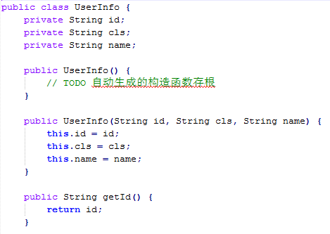

Slide 8
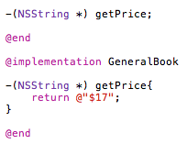

Slide 9
如何保存？

Slide 10
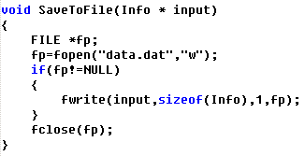

Slide 11
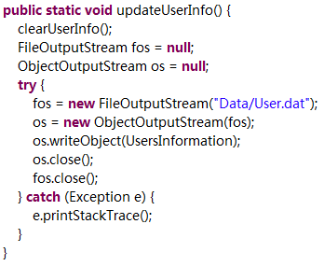

Slide 12
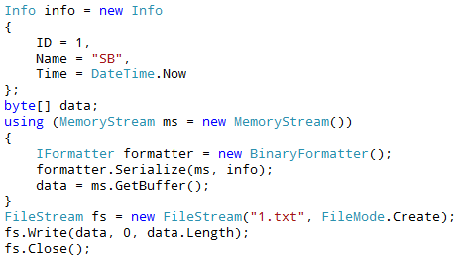

Slide 13
怎么给别人用？

Slide 14
说下结构？
喂，你那个xxx结构体里的数组多长啊？有几个int？几个double？
…………………………………………………………………………………………………………

Slide 15



用数据库？
慢、大、繁
SQL Server ?
MySQL?
Oracle?
DB2?

Slide 16
轻量
易于解析
通用性强
易于生成
易于交换

Slide 17


JSON
XML

Slide 18
JSON

Slide 19
JavaScript Object
Notation
object
members
pair
elements
value
string
chars
char
number
int
frac
exp
digits
e

Slide 20
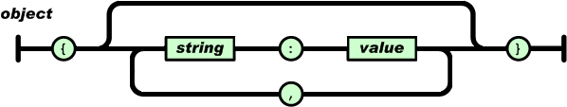
{
"ID":1,
"Content":"测试数据1",
"Time":"\/Date(1400044909863)\/“
}

Slide 21
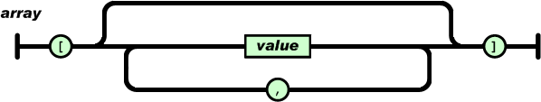
[
{"ID":1,"Content":"测试数据1","Time":"\/Date(1400044909863)\/"},
{"ID":2,"Content":"测试数据2","Time":"\/Date(1400044912767)\/"},
{"ID":3,"Content":"测试数据3","Time":"\/Date(1400044917173)\/"},
{"ID":4,"Content":"测试数据4","Time":"\/Date(1400044918260)\/"},
{"ID":5,"Content":"测试数据5","Time":"\/Date(1400044919803)\/"},
{"ID":6,"Content":"测试数据6","Time":"\/Date(1400044921270)\/"}
]

Slide 22
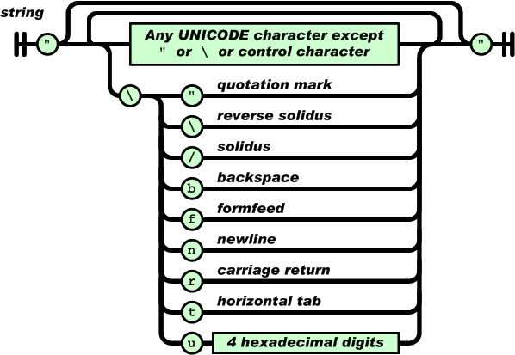

Slide 23
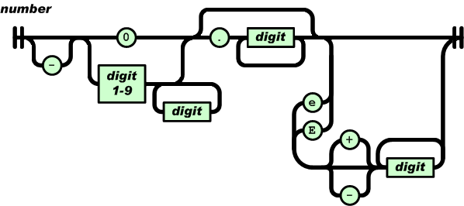

Slide 24
如何应用？

Slide 25
序列化
Object To JSON/XML
反序列化
JSON/XML To Object

Slide 26
Android
JSONObject、JSONArray
Json-lib

Slide 27
iOS
NSJSONSerialization

Slide 28
.NET
JObject、JArray
Newtonsoft.JSON

Slide 29
JavaScript
JSONParse
jQuery（Ajax）

Slide 30
PHP
PHP 5.2
Zend

Slide 31
新浪微博
人人网
豆瓣
QQ空间
腾讯微博
……

Slide 32
JSON的发展
BSON、JSONP
NoSQL数据库

Slide 33
XML

Slide 34
eXtensible
Markup
Language

Slide 35
<configuration>
<system.web>
<compilation debug="true" targetFramework="4.0" />
</system.web>
<system.webServer>
<defaultDocument>
<files>
<!--<remove value="default.aspx" />-->
</files>
</defaultDocument>
</system.webServer>
</configuration>

Slide 36
Android 布局、样式文件
Web 服务器配置文件
.NET程序配置文件
SOAP、Web Service
……

Slide 37
ProtoBuf

